Slide 1
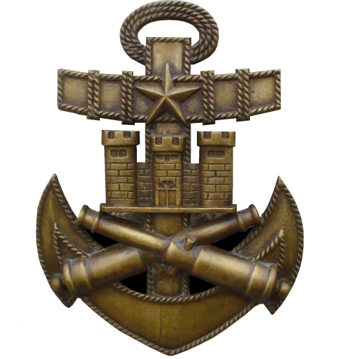
MATERIAL Y EQUIPO MOTORIZADO IM

Slide 2
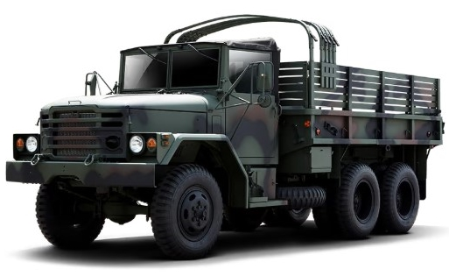
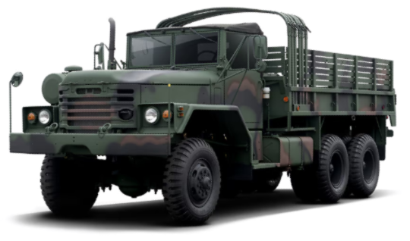
VEHÍCULOS MILITARES PESADOS (VMP)
VEHÍCULO MILITAR PESADO (VMP) TRANSPORTE DE PERSONAL/CARGA
VEHÍCULO TRACTOR DE ARTILLERÍA (105 mm.)
SIN BLINDAJE
KM - 250
VEHÍCULO MILITAR PESADO (VMP) VEHÍCULO DE RESCATE
VEHÍCULO TRACTOR DE ARTILLERÍA (155 mm.)
SIN BLINDAJE
KM - 500

Slide 3
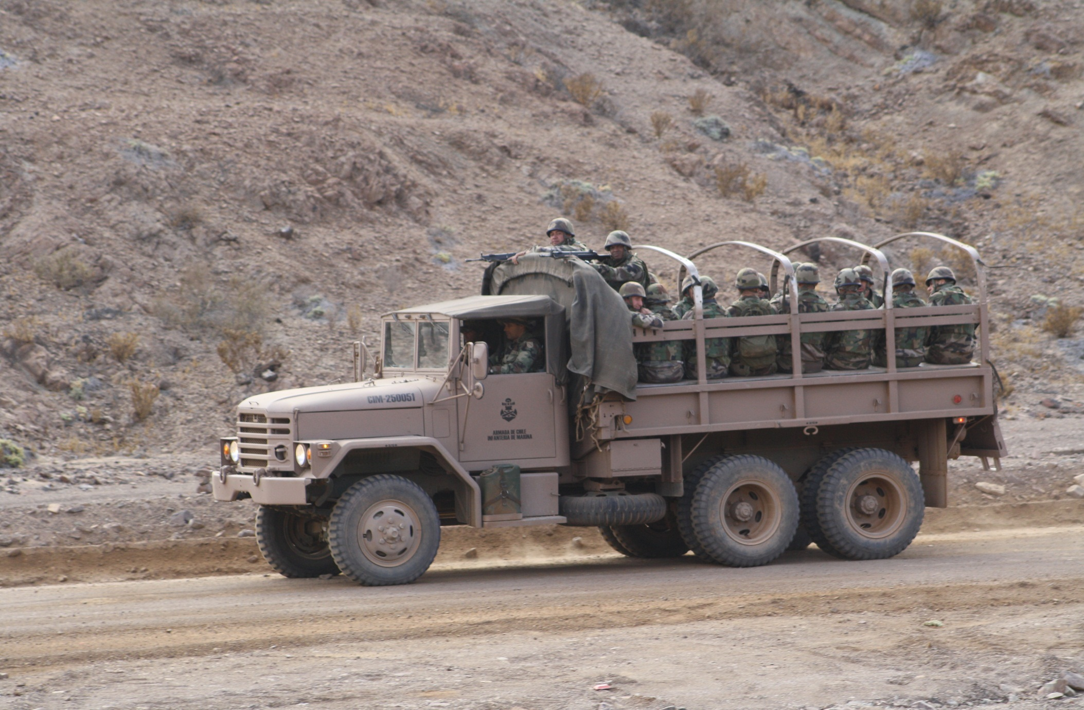

Slide 4
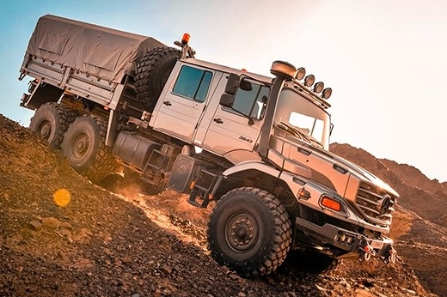
VEHÍCULOS MILITARES PESADOS (VMP)
VEHÍCULO MILITAR PESADO (VMP)
TRANSPORTE DE PERSONAL/CARGA
VEHÍCULO TRACTOR DE ARTILLERÍA (155 mm.)
SIN BLINDAJE
MERCEDES BENZ “ZETROS”

Slide 5
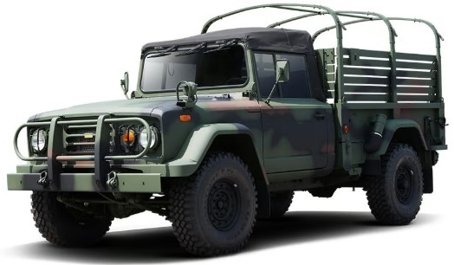
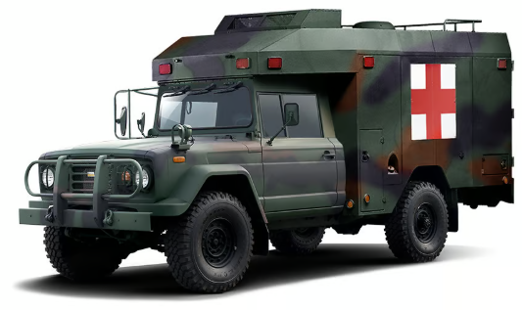
VEHÍCULOS MILITARES MEDIANOS (VMM)
VEHÍCULO MILITAR MEDIANO (VMM) TRANSPORTE DE PERSONAL
MANDO Y CONTROL (SI CUENTA CON EQUIPAMIENTO)
SIN BLINDAJE
KM - 450
VEHÍCULO MILITAR MEDIANO AMBULANCIA (VMM-A)
AMBULANCIA
SIN BLINDAJE
KM - 451

Slide 6
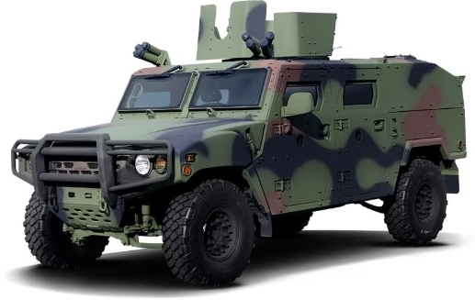
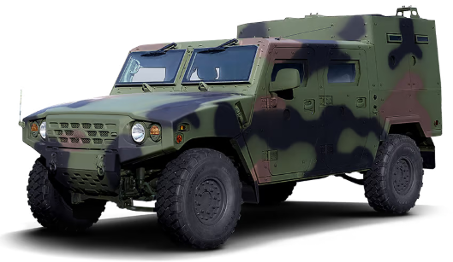
VEHÍCULOS MILITARES MEDIANOS (VMM)
VEHÍCULO MILITAR MEDIANO (VMM) TRANSPORTE BLINDADO DE PERSONAL (APC)
RECONOCIMIENTO
KLTV - 182
VEHÍCULO MILITAR MEDIANO (VMM) TRANSPORTE BLINDADO DE PERSONAL (APC)
KLTV - 181

Slide 7
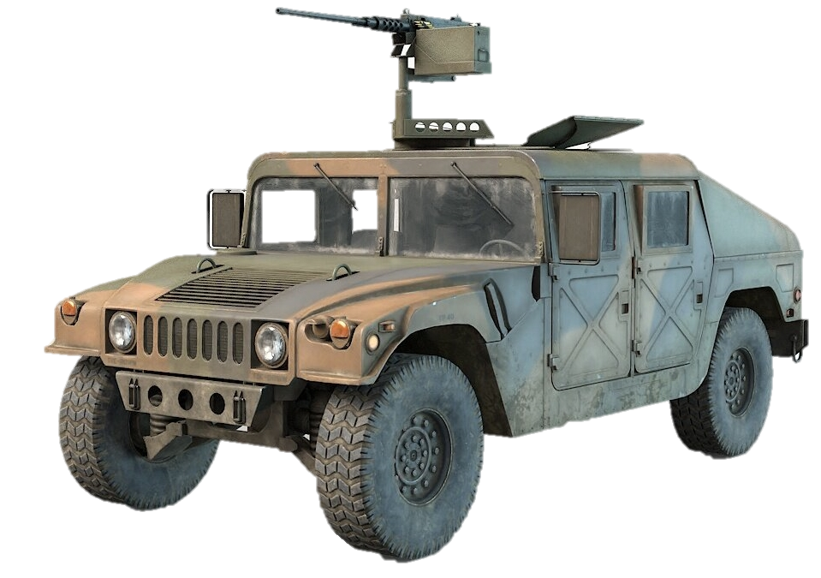
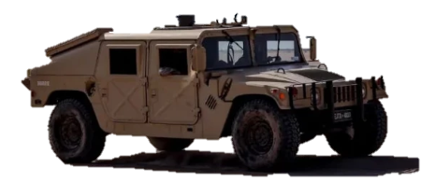
VEHÍCULOS MILITARES MEDIANOS (VMM)
VEHÍCULO MILITAR MEDIANO (VMM) PLATAFORMA AMETRALLADORAS PESADAS
RECONOCIMIENTO
HMMWV 998
VEHÍCULO MILITAR MEDIANO (VMM)
MANDO Y CONTROL
HMMWV 1098

Slide 8
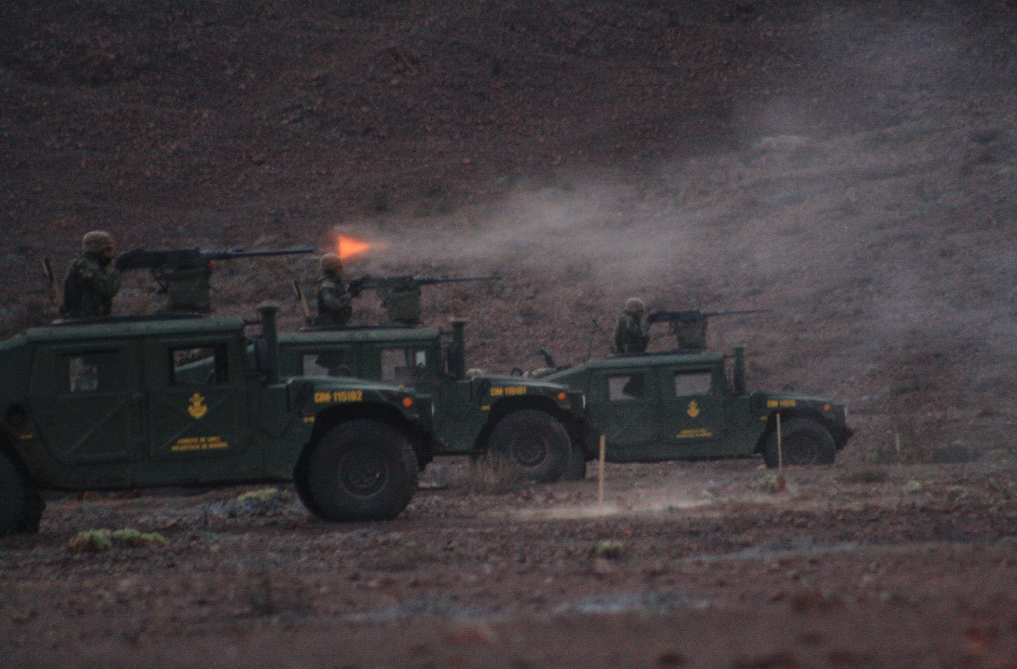

Slide 9
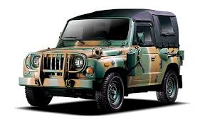
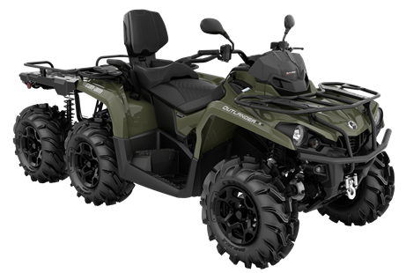
VEHÍCULOS MILITARES LIVIANOS (VML)
VEHÍCULO MILITAR LIVIANO (VML) TRANSPORTE DE PERSONAL
MANDO Y CONTROL (SI CUENTA CON EQUIPAMIENTO)
SIN BLINDAJE
MOTO 6X6
UTILITARIA
VEHÍCULO LOGÍSTICO COY

